Slide 1
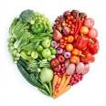
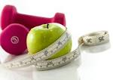
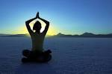
¡Una Vida Sana!
La nutricion
Un plan de hacer ejercicio
Descansar y dormir
Aliviar el estres

Slide 2
La Lista Master 3AB

Slide 3
¡HACEMOS EJERCICIOS!
¿Estás listo?

Slide 4
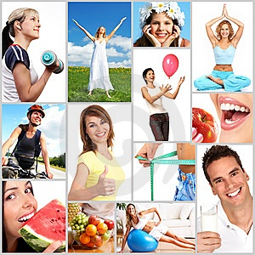
Para llevar una vida sana yo…

Slide 5
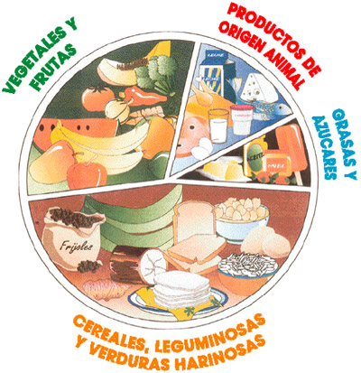
Trato de comer una dieta balanceada.

Slide 6
La Pirámide Alimenataria
¿Qué contiene cada grupo – proteína, carbohidratos, vitaminas y minerales, azúcar, o grasa?

Slide 7
Los Nutrientes: ¿Cuáles son ejemplos de comidas?
Los carbohidratos
La proteína
El colesterol
El hierro
Los minerales
La fibra

Slide 8
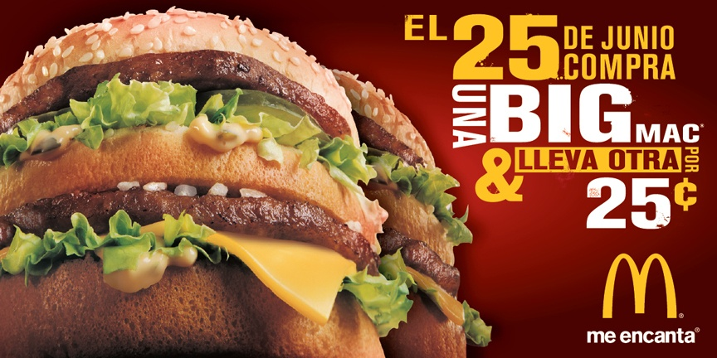
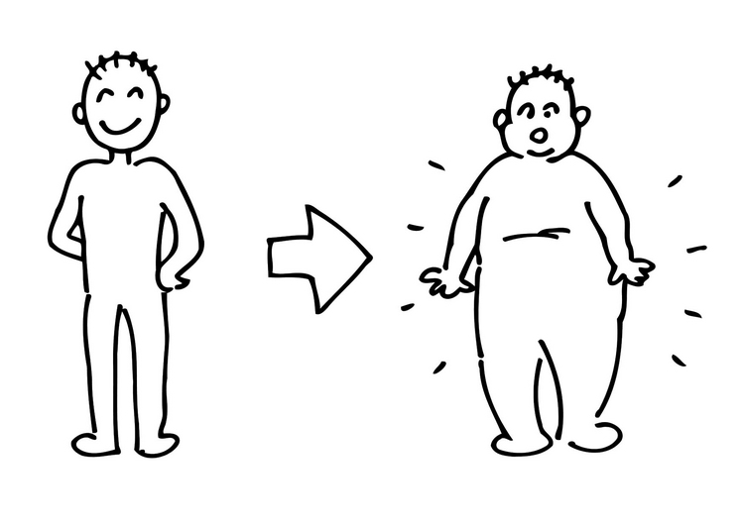
¿Por que se engorda el Sr.?
engordarse
La hamburguesa de MacDonald’s consiste en . . . . . . .

Slide 9
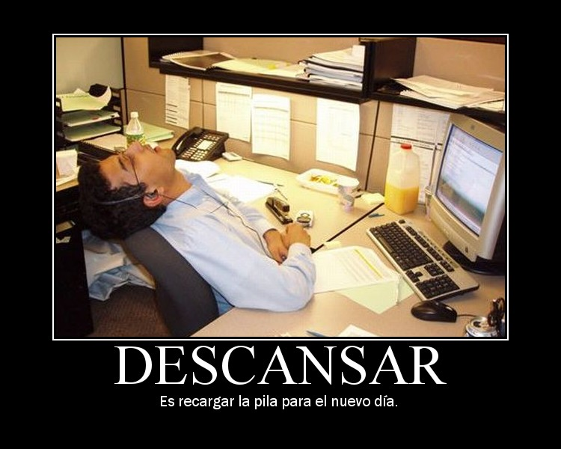
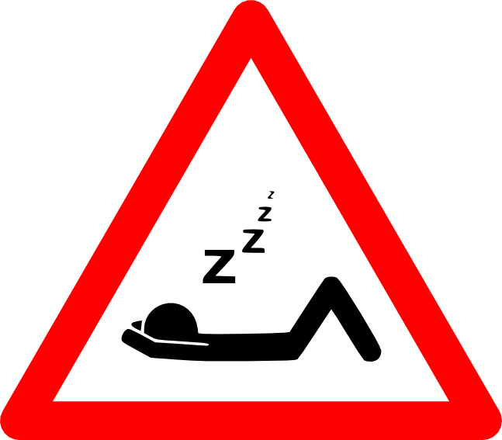
Descansar en muy importante para recuperar el cuerpo. Más importante es dormir bien.

Slide 10
Dormir es todo

Slide 11
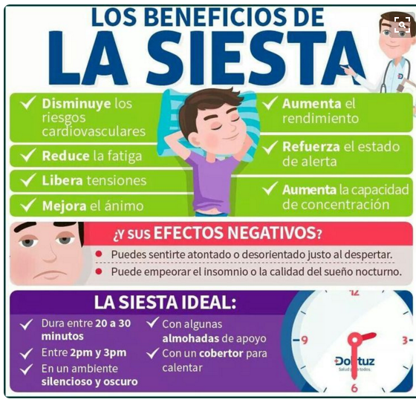

Slide 12
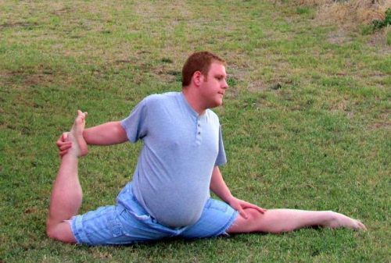
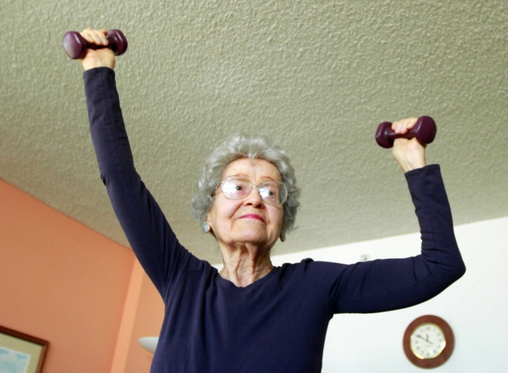
¡Ponte en forma!
estirarse
Levantar pesas

Slide 13
Me pongo en forma cuando hago un plan de hacer ejercicio.
Siempre me estiro antes de correr, hacer ejercicio o jugar un deporte.
A veces levanto pesas tres veces a la semana.

Slide 14
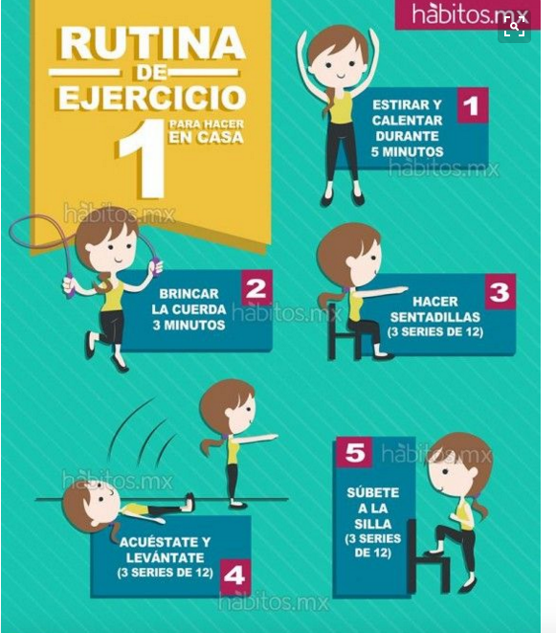

Slide 15
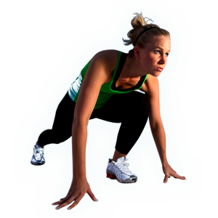
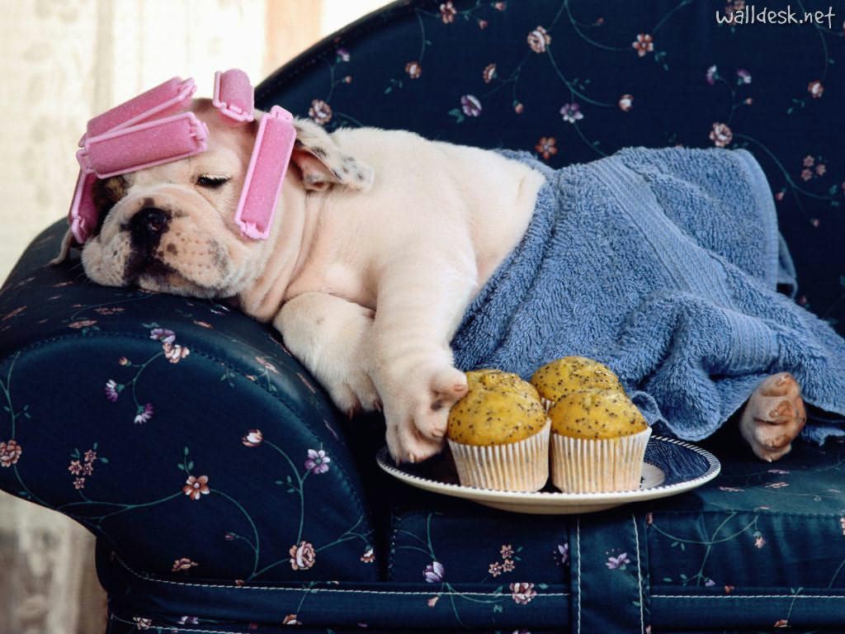
¿Prefieres hacer ejercicio o descansar?
¿Eres activo?
¿Eres flojo?

Slide 16
moverse

Slide 18
Nunca me muevo cuando veo mi serie favorita en Netflix.
Te mueves cuando estás en la clase de español?
Cam Newton siempre se mueve cuando tiene la pelota.
Nos movamos cuando cambiamos de clase.
Los Panthers se mueven cuando se entrenan con sus entrenadores.
MOVERSE – Verbo reflexivo de bota

Slide 20
entrenarse

Slide 21
respirar

Slide 22
calentarse

Slide 23
Siempre me caliento antes de correr, hacer ejercicio o jugar un deporte.
Te calientas cuando levantas pesas
El se calienta antes de jugar en un partido.
Cada dia nos calentamos en el campo de futbol.
Ellos se calientan en el gimnasio con frecuencia.
Calentarse = verbo reflexivo de bota

Slide 25
1. ¿Te gusta trotar? 2. ¿Trotas? 3. ¿Cuándo trotas? 4. ¿Con quién trotas? 5. ¿Dónde trotas?

Slide 27
sudar
¿Te gusta sudar?
¿Cuándo sudas?
¿Qué ejercicio te hace sudar mucho?
¿Qué ejercicio no te hace sudar?
Rafael Nadal– el tenista famoso de España.

Slide 28
Un plan de hacer ejercicio
¿Haces algo para entrenarte?

Slide 29
fuerte

Slide 30
debil

Slide 31
perezoso, vago, flojo
Mi mama nunca es perezosa.
En los fines de semana yo soy floja.

Slide 32
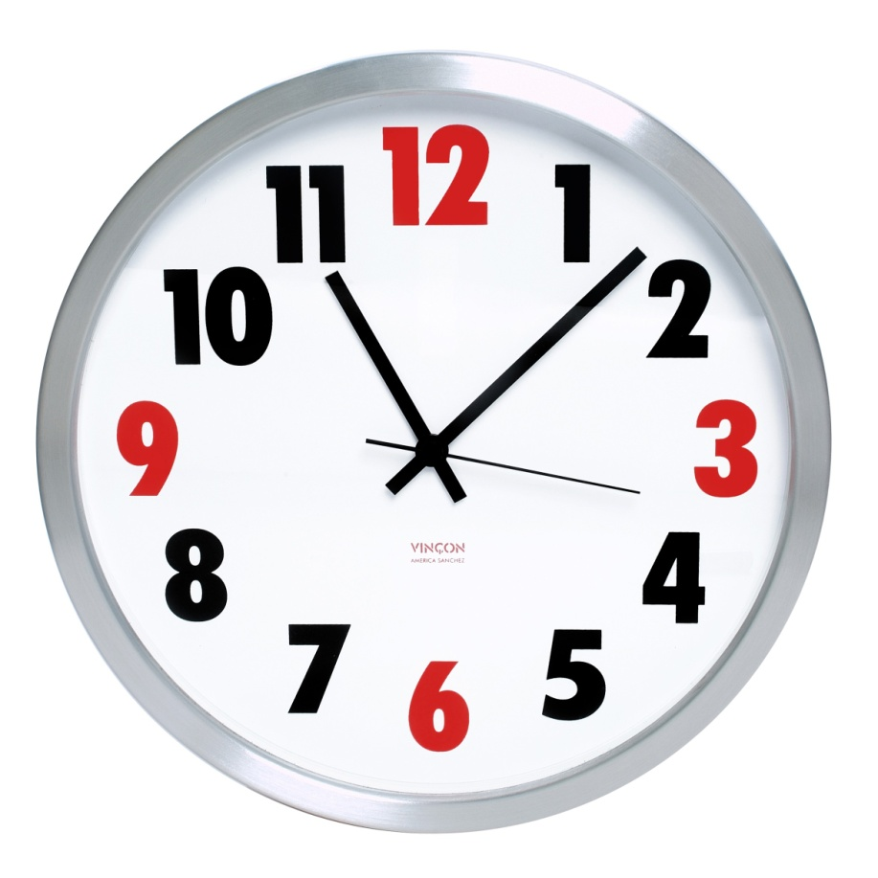
Haces ejercicio? Te entrenas? Te calientas? Levantas pesas? Corres? Haces flexciones de brazo? Haces addominales?
¿Cuándo . . .
Siempre, cada día, a veces, nunca, con frecuencia, casi

Slide 33
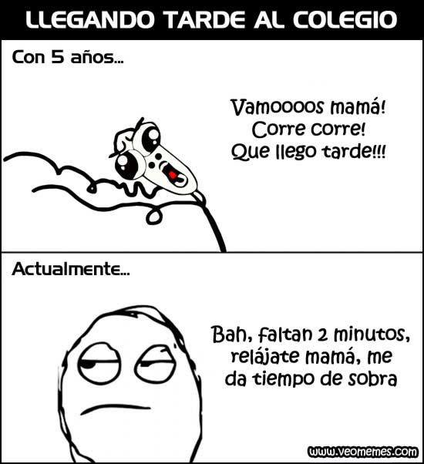
Él nunca llega a tiempo, siempre llega tarde.

Slide 34
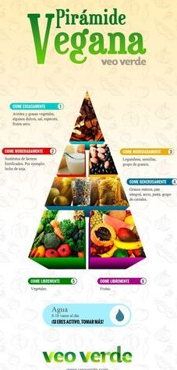
Yo como frutas todos los días pero solo como verduras a veces.

Slide 35
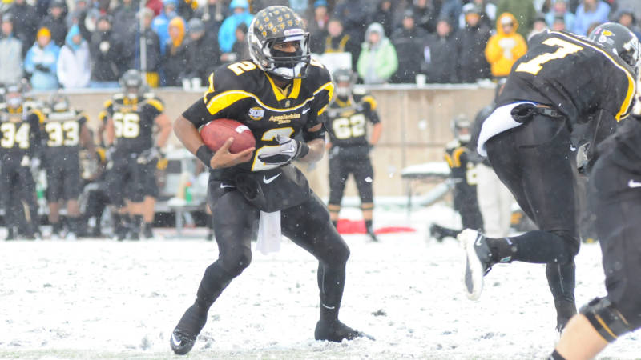
Nieva con frecuencia en Boone pero casi nunca nieva en Charlotte.

Slide 36
Él a menudo hace abdominales.
Pero él apenas se estira.

Slide 37
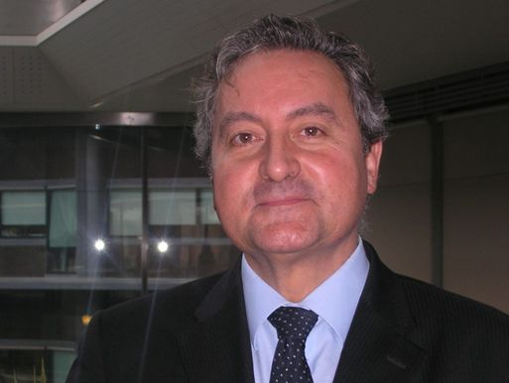
LISTENING COMPREHENSION
What are the two fundamental elements of a healthy life?
In what way does the doctor recommend that we exercise?
According to Dr. Ferrando, what is the best decision that a person can make for themselves?
What are the elements that affect our health negatively?
What does Dr. Ferrando recommend as a solution to alcohol/tobacco problems?
Hábitos de una vida saludable
Dr. Jose Ignacio Ferrando

